Slide 1
Web Programming
Web开发技术基础
第4章 Java Web与Spring Boot开发框架简介
计算机学院
授课人：王尊亮

Slide 2


第4章 Java Web与Spring Boot开发框架简介
4.1 Java Web开发简介
4.1.1 Servelet与JSP
4.1.2 设计模式与开发框架
4.2 Spring Web开发框架简介
4.2.1 Spring简介
4.2.2 Spring MVC简介
4.2.3 Spring Boot简介
4.2.4 Hello World示例程序

Slide 3
4.1.1 Servlet与JSP
Servlet是什么？
Servlet是基于Java技术的Ｗeb组件，被容器托管，用于生成动态内容；（运行在服务器端的小程序）
Servlet Container（Servlet 容器）是 Web 服务器或者应用服务器的一部分，用于提供基于请求/响应发送模式的网络服务；Servlet 容器也对部署在其中的Servlet的生命周期进行管理；
最新的技术规范为Jakarta Servlet 6.0，下载地址

Slide 4
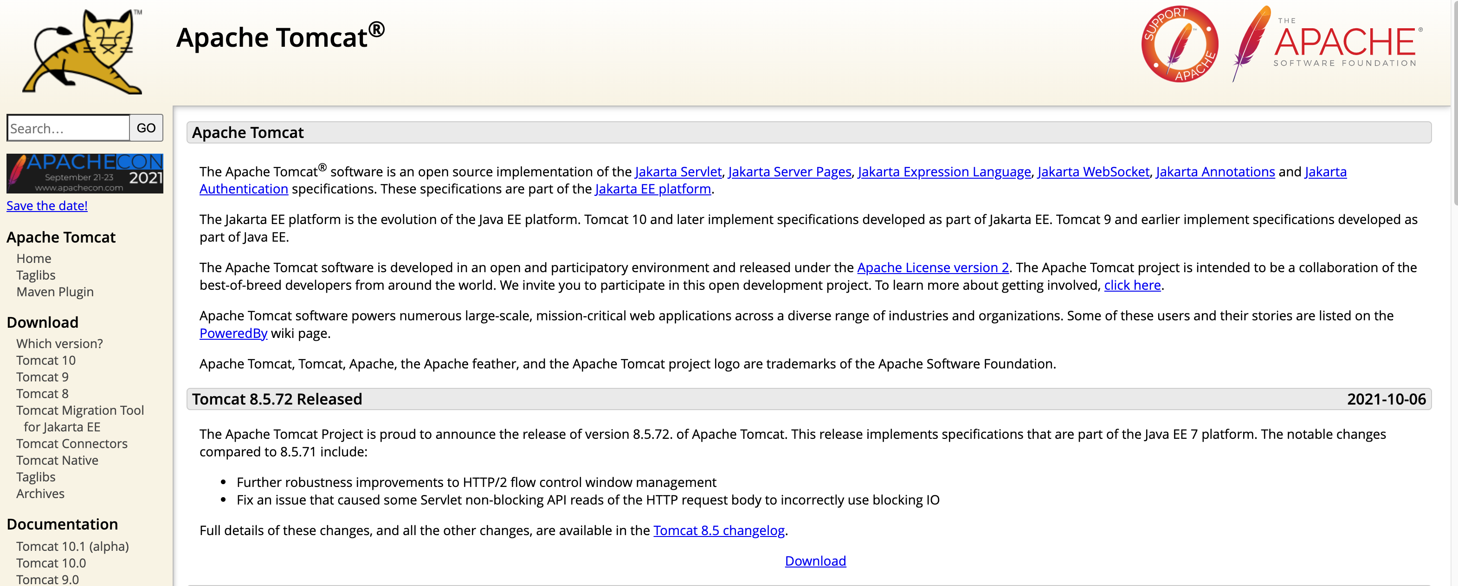
4.1.1 Servlet与JSP
Servlet容器：Tomcat、Jetty等
Tomcat https://tomcat.apache.org/index.html

Slide 5
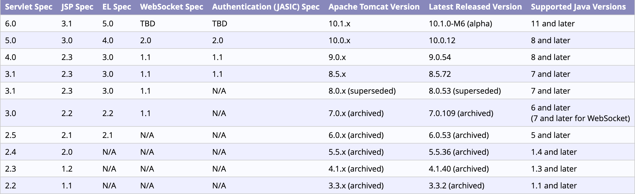
4.1.1 Servlet与JSP
Servlet容器：Tomcat、Jetty等
Tomcat https://tomcat.apache.org/index.html

Slide 6
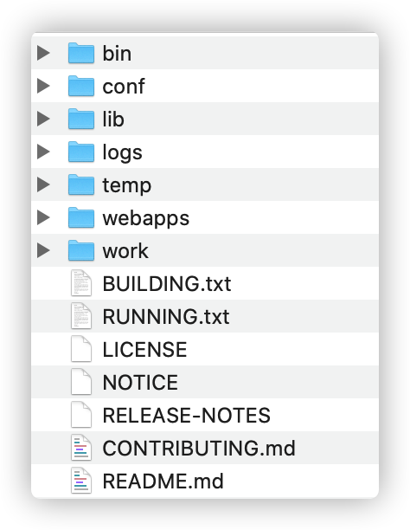
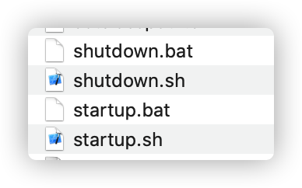
4.1.1 Servlet与JSP
Tomcat目录结构
bin：存放tomcat的命令，startup 用来启动tomcat、shutdown 用来关闭tomcat，(.sh用于linux，.bat用于windows)
conf：存放tomcat的一些配置文件，server.xml配置端口号（默认8080）、虚拟主机等，web.xml部署描述符文件，配置servlet、jsp、session、cgi等
webapps：存放web项目的目录，其中每个文件夹都是一个项目，默认访问的是ROOT目录中的项目
work：工作目录，在运行时生成的一些工作文件存放在此目录

Slide 7
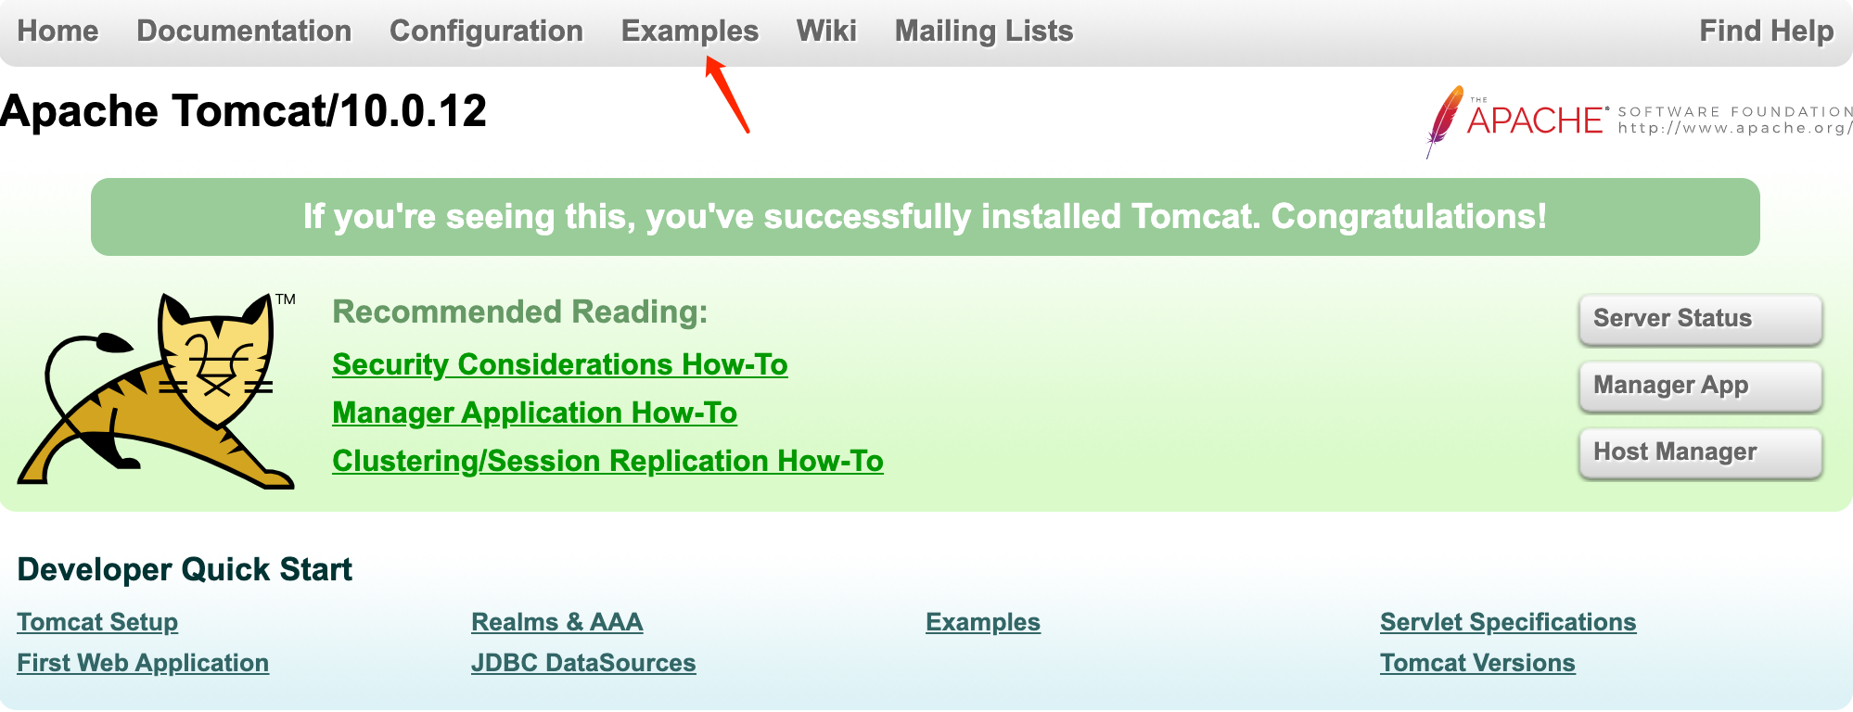
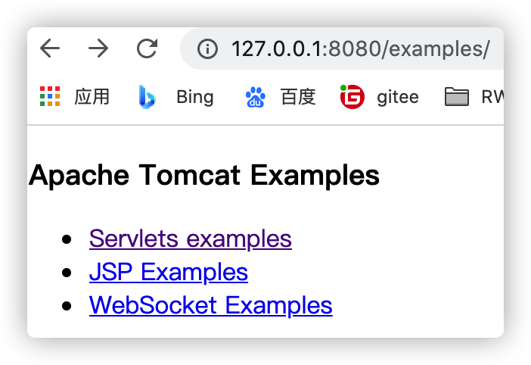
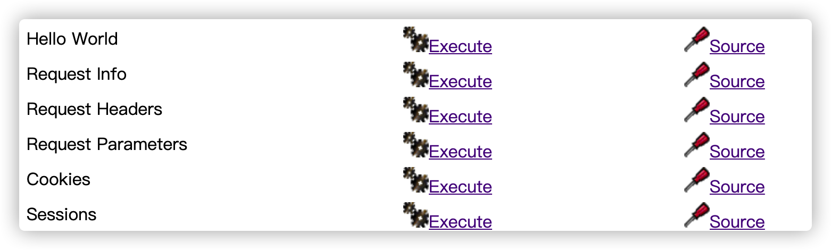
4.1.1 Servlet与JSP
启动tomcat后访问：http://127.0.0.1:8080/

Slide 8
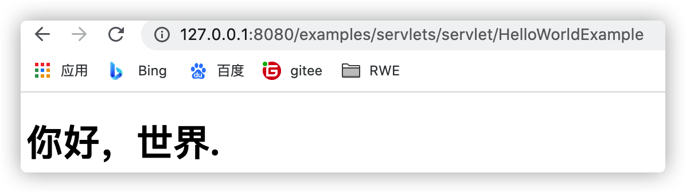
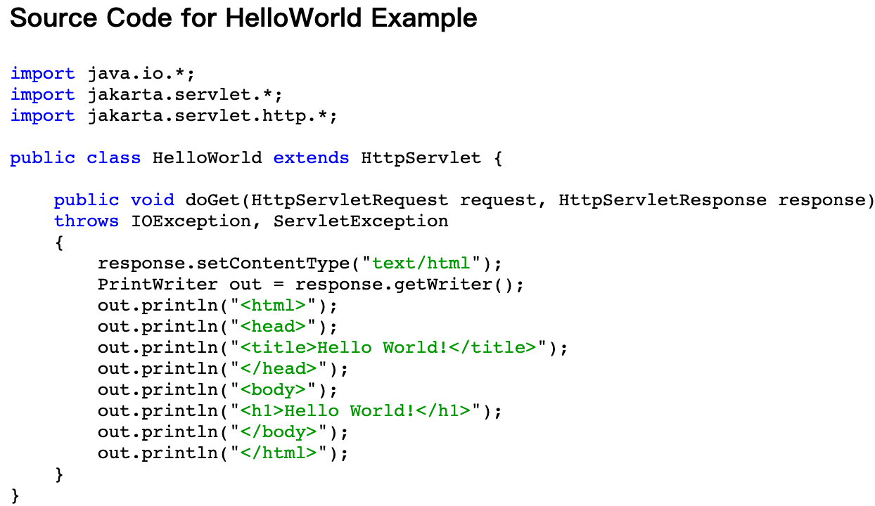
4.1.1 Servlet与JSP
http://127.0.0.1:8080/examples/servlets/servlet/HelloWorldExample

Slide 9
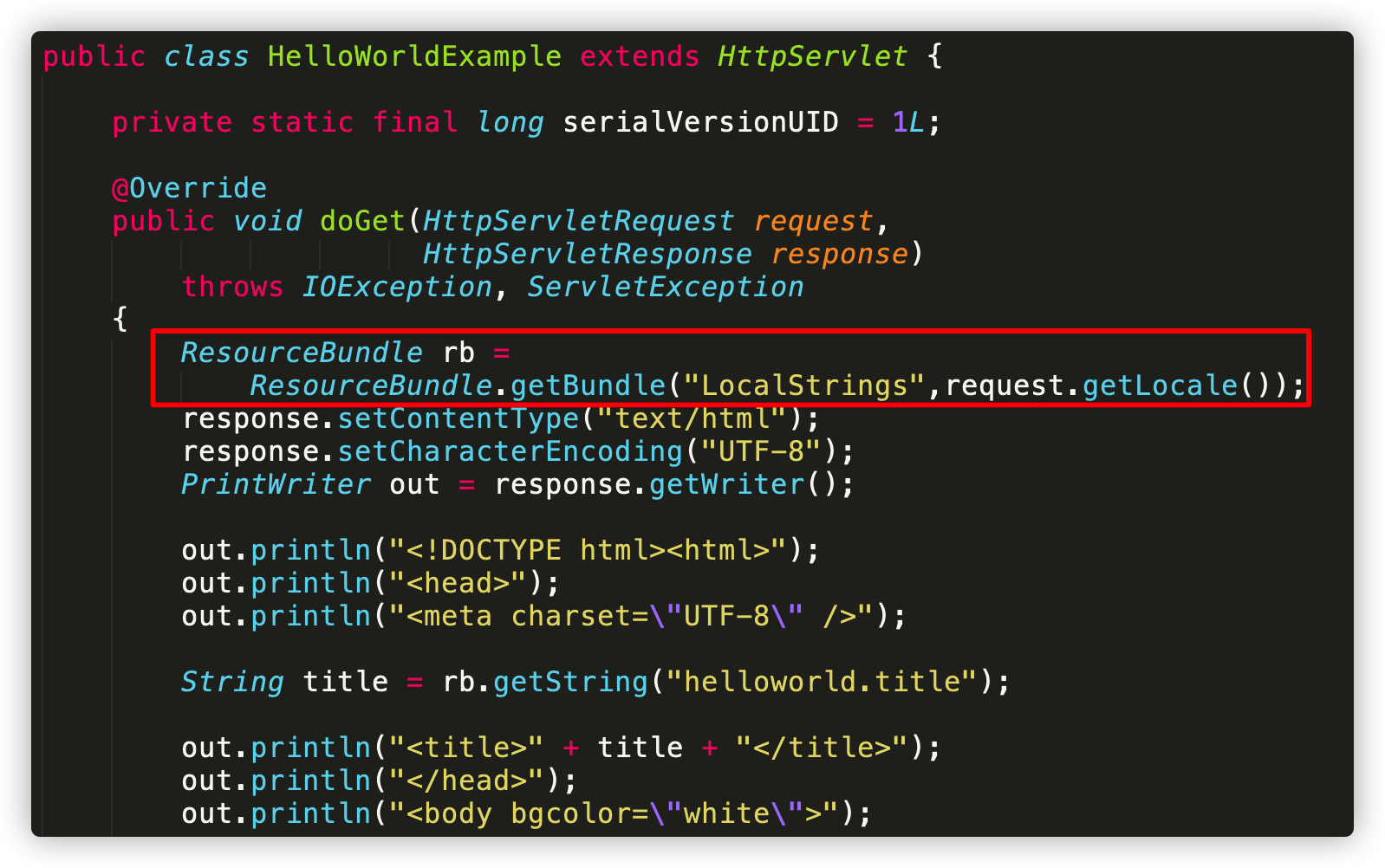
4.1.1 Servlet与JSP
apache-tomcat-10.0.12/webapps/examples/WEB-INF/classes/HelloWorldExample.java
真正的源代码中进行了本地语言转换

Slide 10
4.1.1 Servlet与JSP
Servlet如何处理请求？
Web服务器将请求转发到 Servlet 容器。
如果对应的 Servlet 不在容器中，那么将被动态检索并加载到容器的地址空间中。
容器调用 init() 方法进行初始化（仅在第一次加载 Servlet 时调用一次）。
容器调用 Servlet 的 service() 方法来处理 HTTP 请求，即读取请求中的数据并构建响应。Servlet 将暂时保留在容器的地址空间中，可以继续处理其它 HTTP 请求。
Web 服务器将动态生成的结果返回到浏览器/客户端。

Slide 11
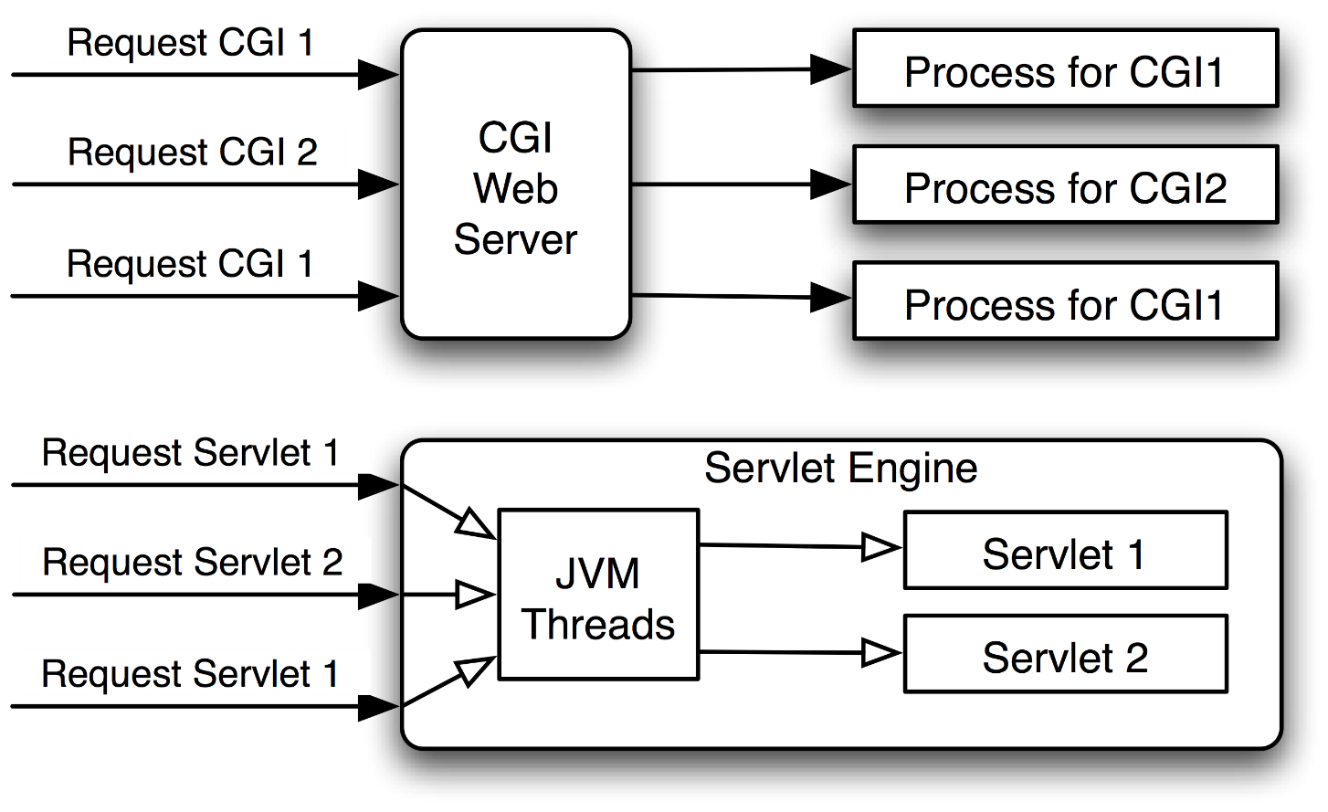
4.1.1 Servlet与JSP
Servlet vs. CGI
更高效：Servlet 在 Web 服务器的地址空间内执行。不用创建单独的进程来处理每个客户端请求；
更方便：解析表单、读取设置header、处理cookie、session管理、监听器、过滤器等，便于web开发；
功能更强大：Java 类库的全部功能对 Servlet 来说都是可用的；
移植性好：用Java编写，独立于平台

Slide 12
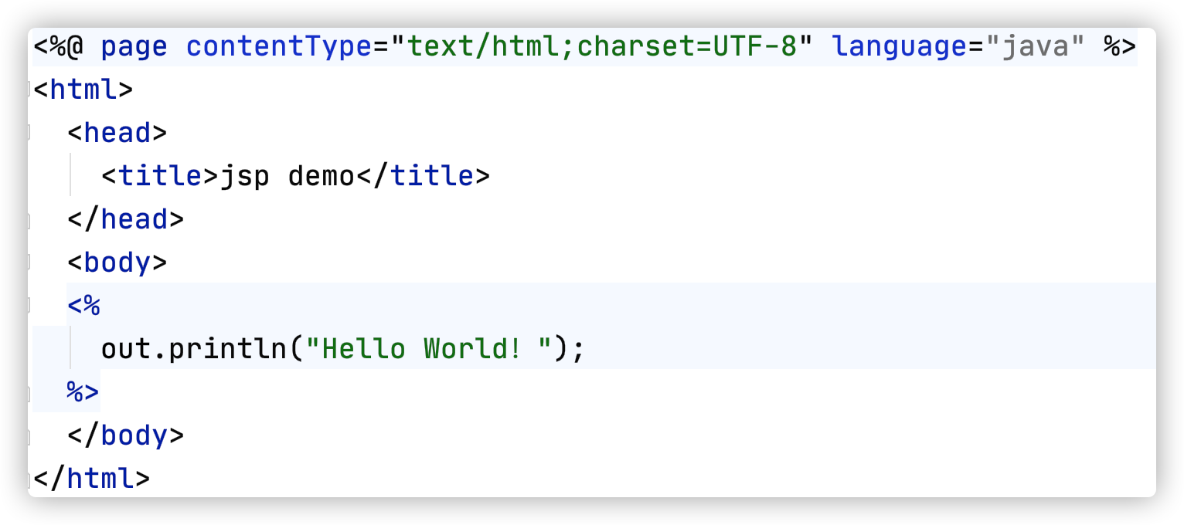
4.1.1 Servlet与JSP
JSP（Java Server Page）
Servlet直接生成页面工作繁琐，代码难以理解和维护；
JSP是Sun公司开发的一种用于开发包含动态内容的Web页面技术，它需要在JSP容器中运行，一个Servlet容器通常也是JSP容器。
JSP文件中可以包含模板数据和语法元素，语法元素是一些具有特殊意义的JSP转换符，如指令、脚本、动作等。

Slide 13
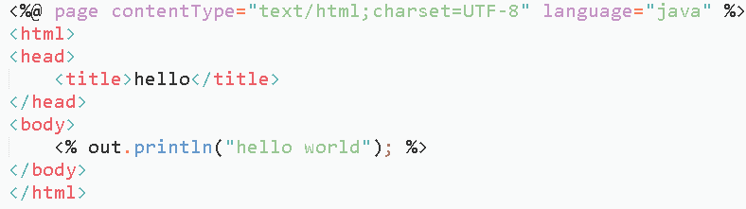
4.1.1 Servlet与JSP
JSP（Java Server Page）
JSP本质是一个Servlet，JSP容器会将JSP文件转换成一个Servlet。
index.jsp
index_jsp.java
index_jsp.class
转换
编译
Index.jsp 示例

Slide 14
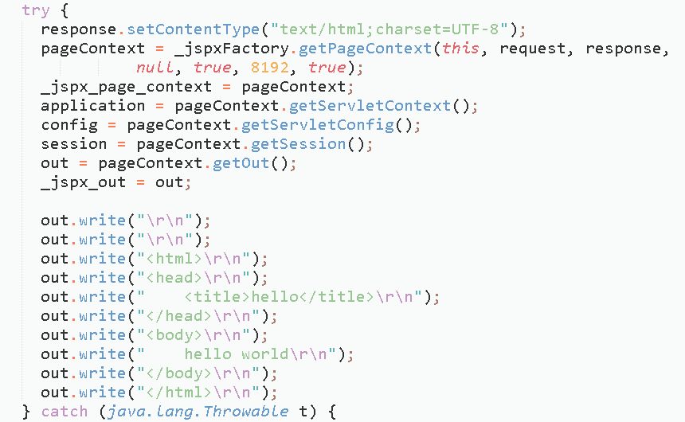
4.1 Java Web开发简介
说明：
直接部署在tomcat下的web项目，转换生成的文件在tomcat的work路径下；
在IDEA中启动的web项目，转换生成的文件在CATALINA_BASE路径（可以在启动日志中查看到）下
Index_jsp.java示例

Slide 15


4.1.2 设计模式与开发框架
在Java Web开发领域，SUN公司提出过两种设计模式，即Model1和Model2
将对数据（模型）的操作分类出去，但JSP既要负责流程流程，还要负责产生展示页面。
request
JSP
Model1：
response
JavaBean
数据库
Servlet/JSP容器
注：JavaBean一种可重用的Java组件，通常用来封装业务逻辑、数据库操作等，可被Servlet、JSP等调用

Slide 16
4.1.2 设计模式与开发框架
在Java Web开发领域，SUN公司提出过两种设计模式，即Model1和Model2
Servlet
（控制器）
Model2：
request
实例化
JSP（视图）
JavaBean（模型）
response
数据库
Servlet/JSP容器
分离了数据展示(V)、数据处理(M)和流程控制(C)

Slide 17
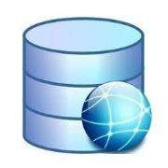
4.1.2 设计模式与开发框架
很多MVC开发框架在Model 2基础上进行了改进，增加了一个Dispatcher（分发器、前端控制器），如Struts2的分发器基于Filter实现，Spring MVC的分发器基于Servlet实现
……
Dispatcher
Controller
request
Controller
Service
Model
……
response
Service
Model
数据库
JSP
JSP
……
表现层，可以使用其它模板技术替代（如Freemarker、Velocity、Thymeleaf）

Slide 18
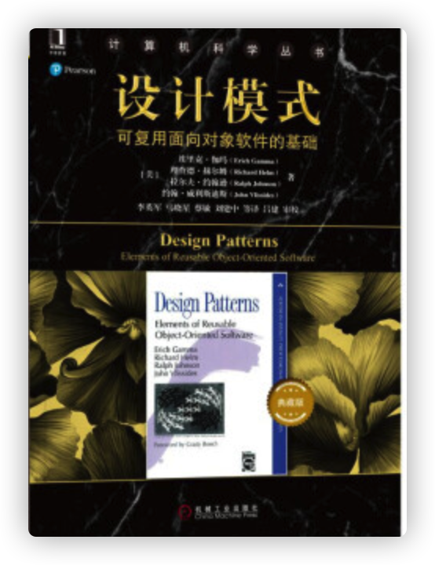
4.1.2 设计模式与开发框架
模式、框架与架构
模式：
也称为设计模式，是解决特定问题的一般性方法。如工厂模式、单例模式等。GoF （Gang of Four）的设计模式一书描述了23种设计模式，但并没包含MVC设计模式，而将其作为观察者模式、策略模式等几种基本设计模式的组合
框架：
是一种通用的、可复用的软件环境，它提供特定的功能，作为一个更大的软件平台的一部分，用以促进软件应用、产品和解决方案的开发工作。如Spring、Hibernate、MyBatis

Slide 19
4.1.2 设计模式与开发框架
模式、框架与架构
架构：
从宏观的层面上确定如何解决问题，系统架构可以分为软件架构和硬件架构。软件架构是软件开发过程中提取特定领域软件的共性部分形成的体系结构。如Web系统经常采用的三层架构(3-tier architecture) ：表示层（Presentation layer）、业务逻辑层（Business Layer）、数据访问层（Data Access layer）

Slide 20
4.1.2 设计模式与开发框架
MVC是Xerox PARC在20世纪80年代为Smalltalk-80发明的一种设计模式，被广泛的应用于GUI开发。资料链接，它强制性的将数据展示、数据处理和流程控制分开，即分成了3个核心模块：模型、视图和控制器，分别担当不同的任务。
MVC的优点：
低耦合性，可以很对数据展示形式、数据处理逻辑、流程逻辑分别进行修改
高重用性和可适用性，如多种不同的数据展示形式使用同样的数据处理逻辑
易于维护和部署
有利于软件工程化管理

Slide 21
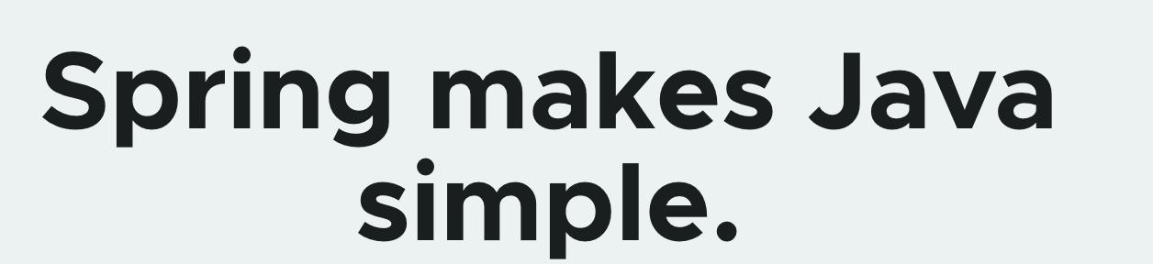
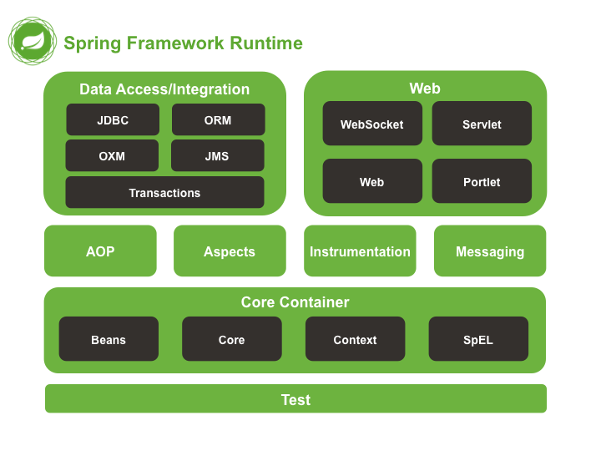
4.2 Spring Web开发简介
4.2.1 Spring简介
Spring框架是一个轻量级的企业级开发一站式解决方案
核心理念包括：
IoC (Inversion of Control,控制反转)
AOP(Aspect Oriented Proramming，面向切面编程 )
Spring是模块化的，提供了IoC容器、AOP、数据访问、Web开发、消息、测试等技术的支持

Slide 22
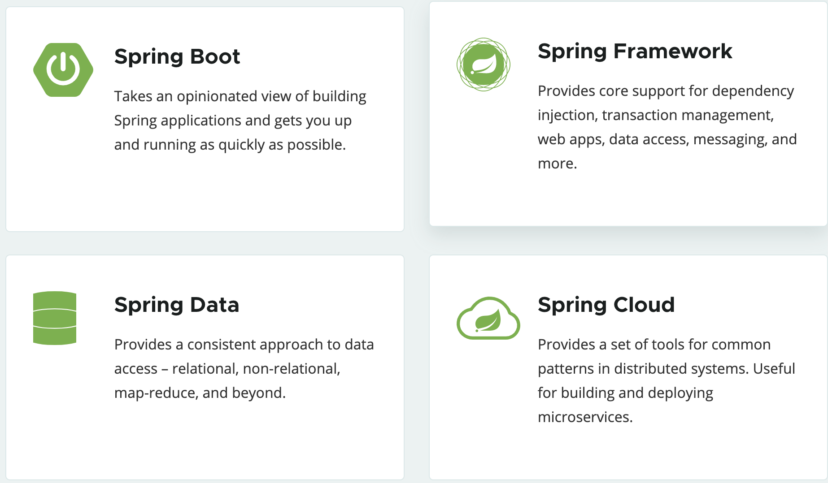
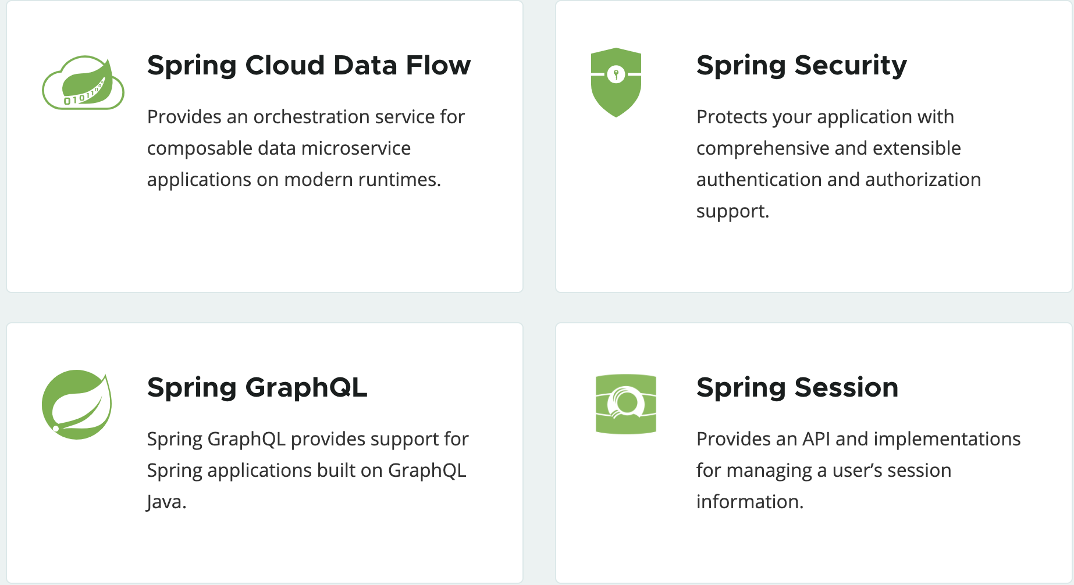
4.2 Spring Web开发简介
4.2.1 Spring简介
Spring不仅是Spring框架本身，目前提供了大量Spring项目，可以用来更深入的降低开发难度，提高开发效率
https://spring.io/projects

Slide 23
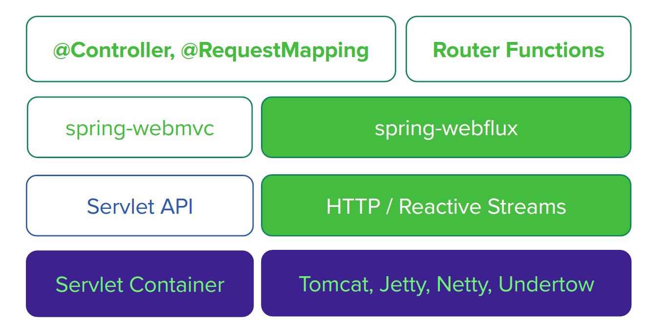
4.2 Spring Web开发简介
4.2.1 Spring简介
Spring自5.0起，提出了一个新的非阻塞响应式Web开发栈WebFlex
图左侧为基于传统Servlet API的Web开发栈spring-webmvc，右侧为新的WebFlux， WebFlux可以运行在 基于Servlet 3.1提供的非阻塞模式的servlet容器中，也可以运行在异步运行时框架，比如Netty上。

Slide 24
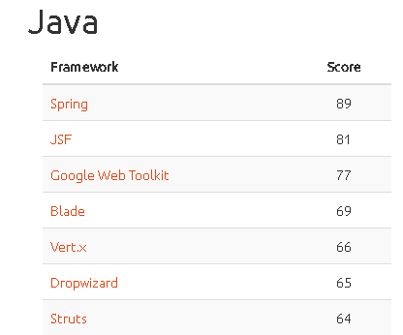
4.2 Spring Web开发简介
4.2.2 Spring MVC简介（官方文档下载链接）
Spring webmvc也被叫做Spring MVC，是Spring框架中的模块，用于快速开发Web应用。
Spring MVC具有的加速开发的功能列表：
提供了一个Dispatcher Servlet，无须额外开发
可以实例化控制器，并根据用户输入来构造bean
可以自动绑定用户输入，并正确的转换数据类型
可以校验用户输入，内置了常见的校验器
支持国际化和本地化，可根据用户区域显示多国语言
是Spring框架的一部分，可以利用Spring提供的其他能力
支持多种视图技术，如Thymeleaf、FreeMarker、JSP与JSTL、JSON、Pdf、Excel
……
https://hotframeworks.com/languages/java

Slide 25
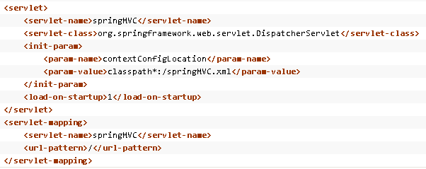
4.2 Spring Web开发简介
4.2.2 Spring MVC简介
传统的创建使用Spring MVC的Web项目较为繁琐
需要将spring-webmvc及其依赖的一系列jar文件引入到项目中
需要配置部署描述符文件web.xml，示例如下：
还需要对SpringMVC的配置文件进行配置
告诉Servlet/JSP容器，将所有的URL映射到Spring的DispatcherServlet进行处理
Init-param元素指定了springmvc的配置文件位置及名称

Slide 26
4.2 Spring Web开发简介
4.2.3 Spring Boot简介（官方文档下载）
Spring Boot是一个基于Spring框架搭建起来的应用，其目的是让Spring框架更加容易得到快速的应用，增强其在快速应用开发（Rapid Application Development）领域的竞争力。
Spring Boot的优点：
可以创建独立的Spring应用程序
嵌入Tomcat、Jetty等Servlet/JSP容器，无须部署WAR文件；
支持通过Maven或Gradle进行依赖管理
尽可能的自动配置Spring
提供生产就绪型功能，如指标监控、健康检查、外部配置等
支持注解，对XML没有要求配置

Slide 27
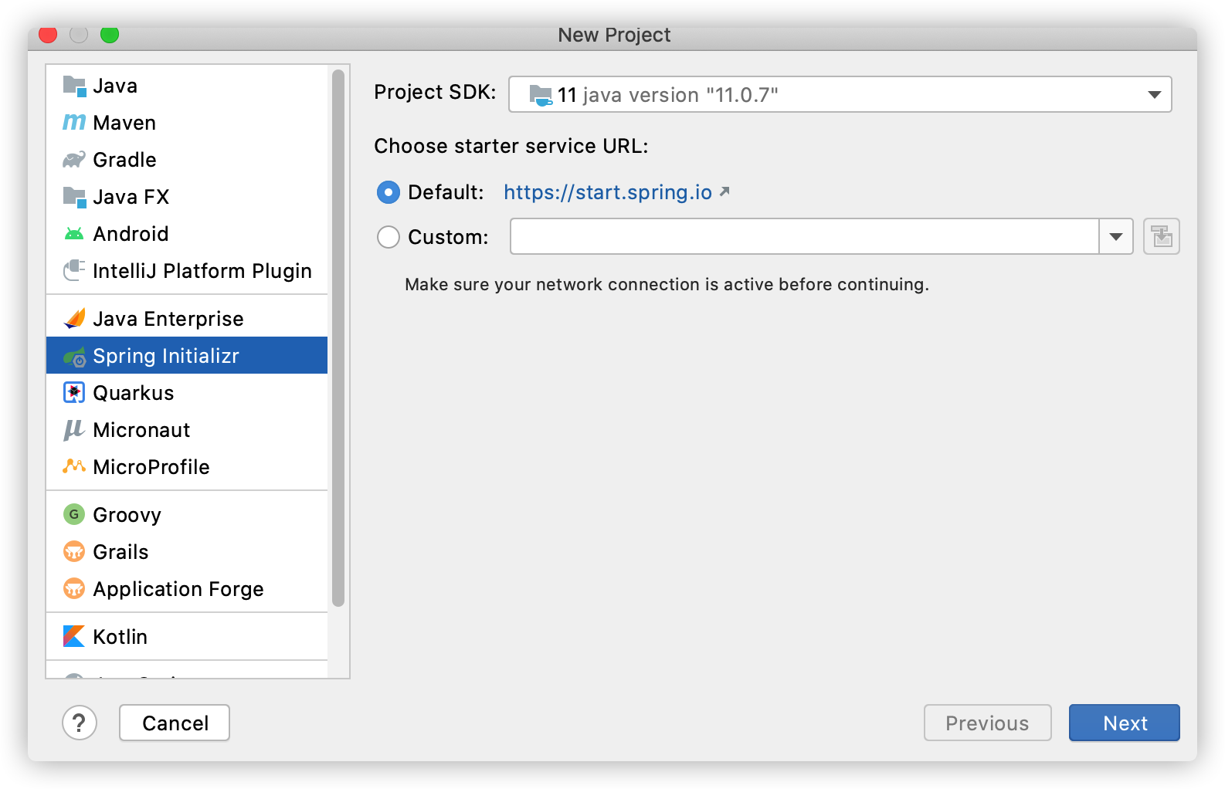
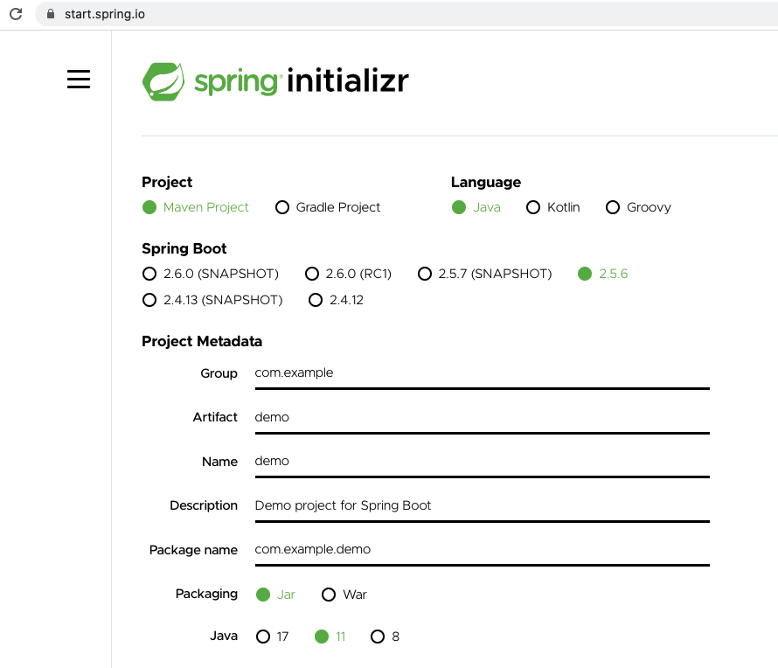
4.2.4 Hello World示例程序
步骤1：创建新项目，选择Spring Initializr
创建spring项目的官方脚手架，也可以浏览器访问在线创建项目后下载
https://start.spring.io/

Slide 28
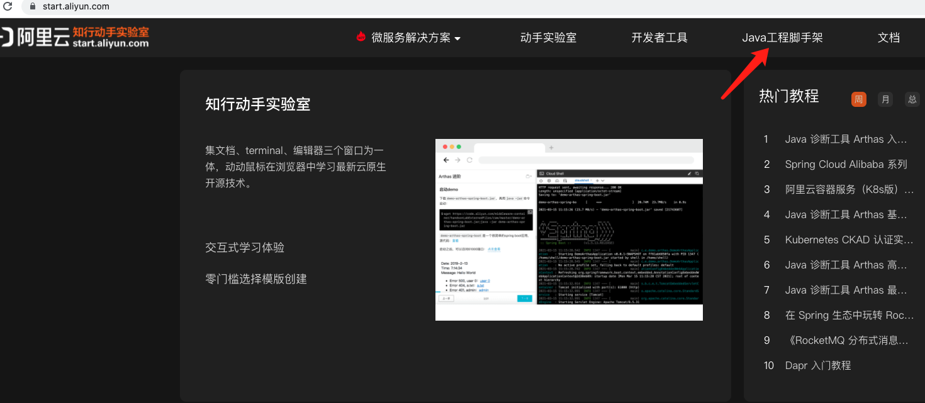
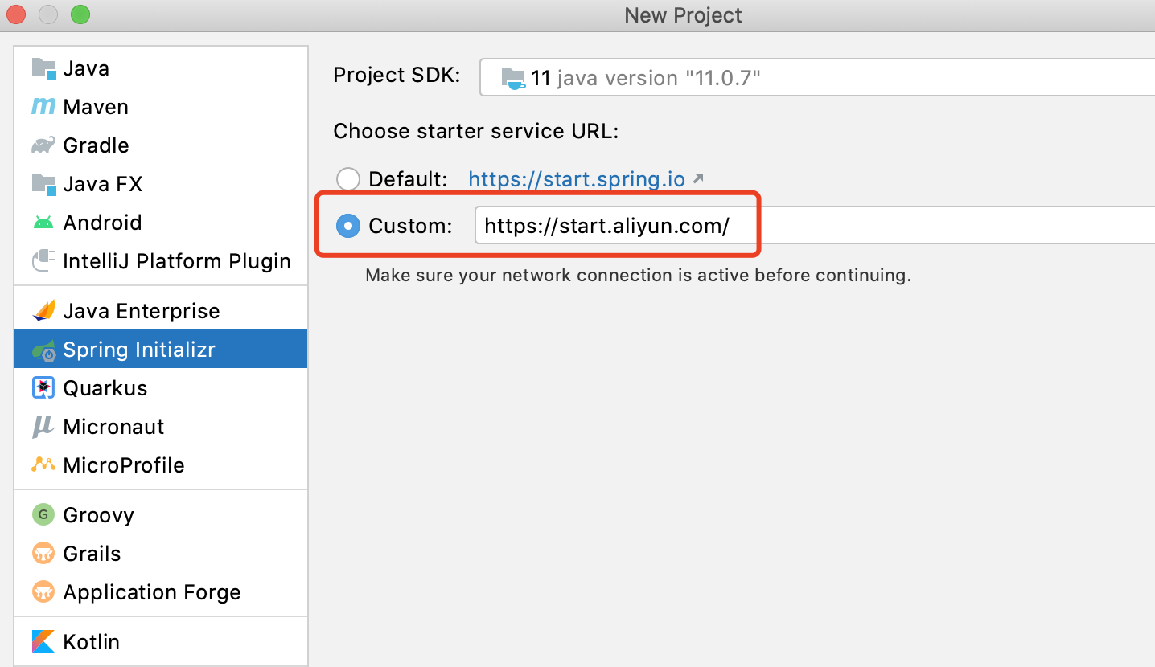
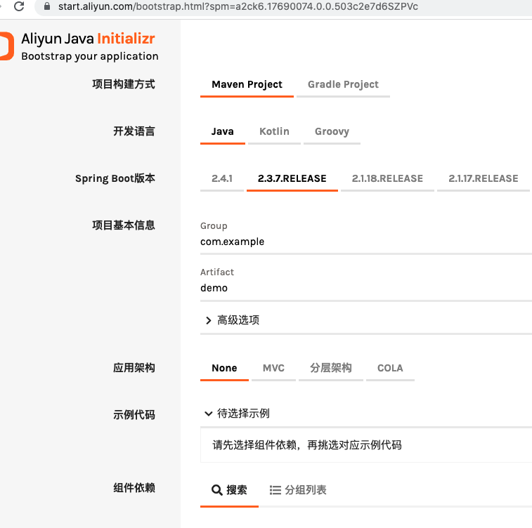
4.2.4 Hello World示例程序
步骤1：创建新项目，选择Spring Initializr
还可以使用阿里云脚手架
https://start.aliyun.com/

Slide 29
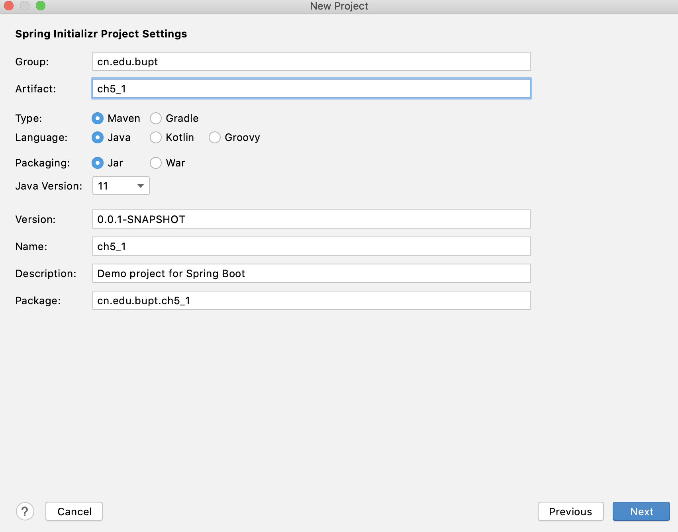
4.2.4 Hello World示例程序
步骤2：设置项目信息
Group和Artifact是为了保证项目唯一性而设置的。
Group为项目组织唯一标识符
Artifact为项目标识符
本课程使用java11

Slide 30
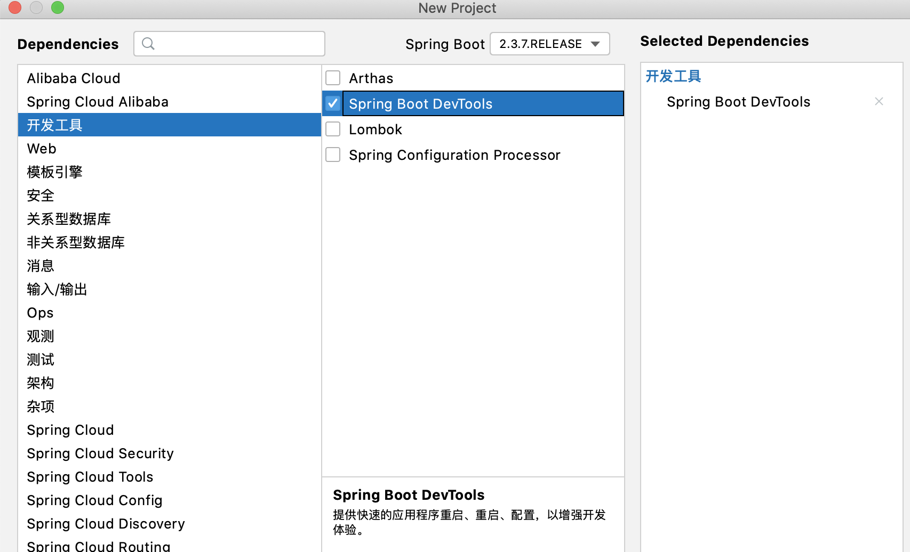
4.2.4 Hello World示例程序
步骤3：选择项目需要使用的组件
选择Developer Tools中的Spring Boot DevTools，其作用是提供应用的快速重启或重加载

Slide 31
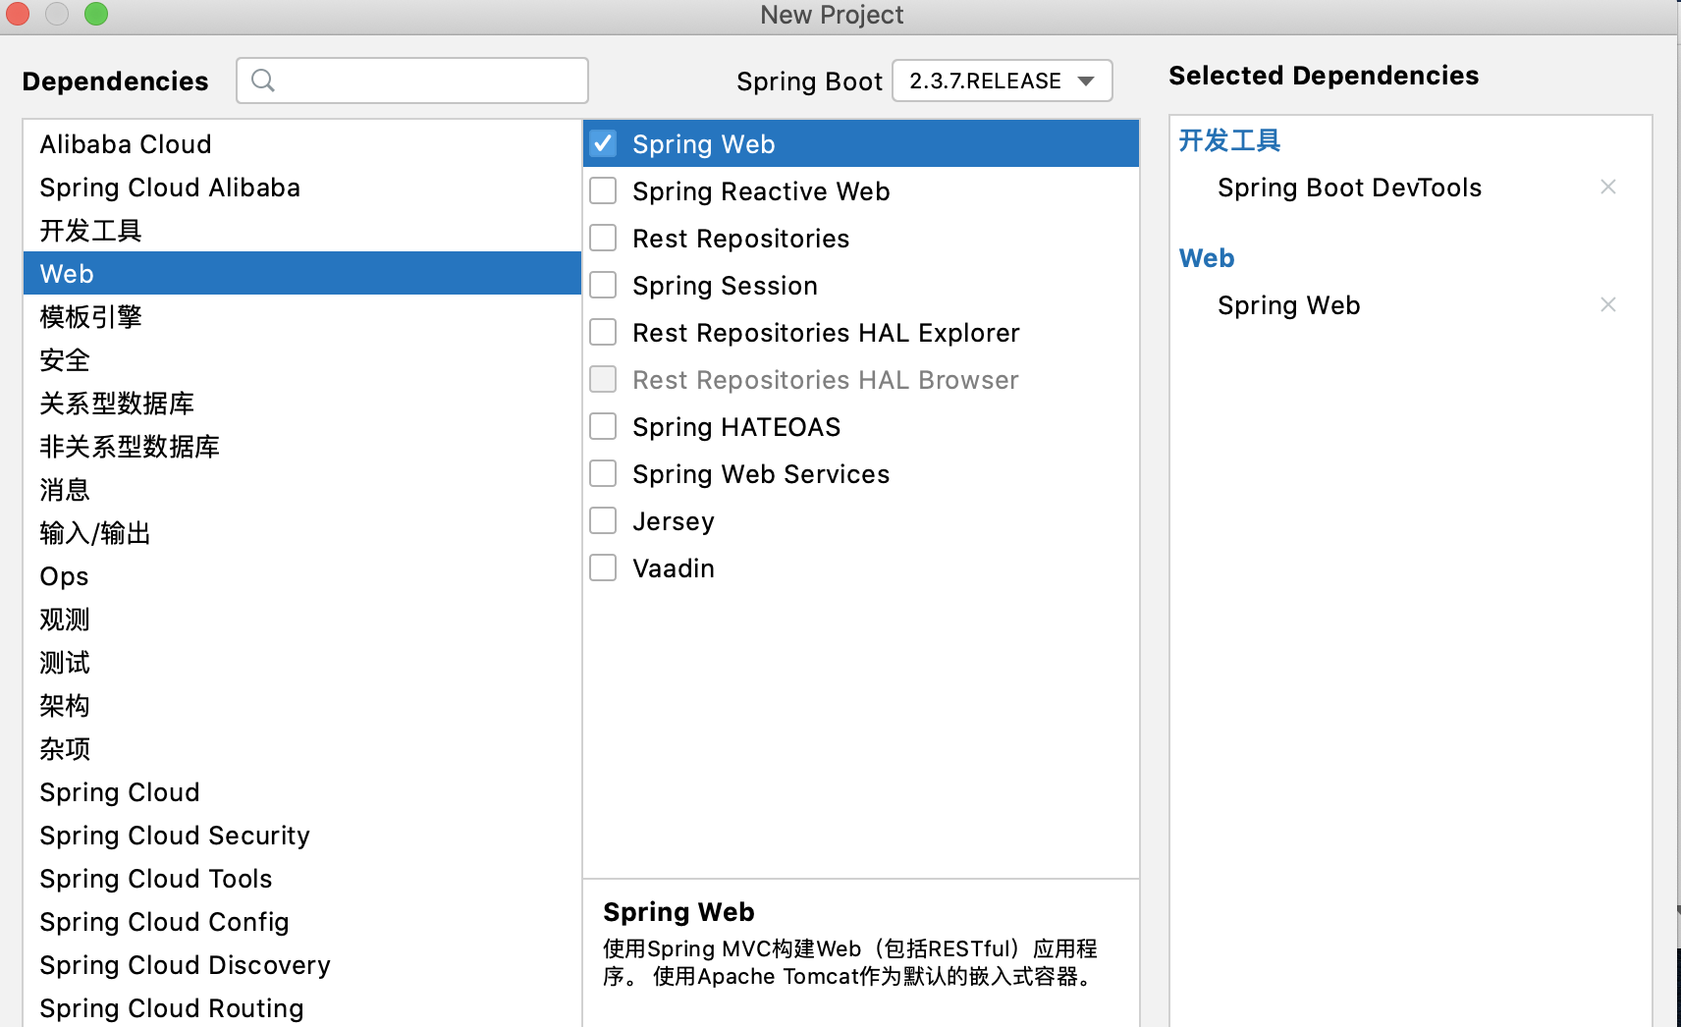
4.2.4 Hello World示例程序
步骤3：选择项目需要使用的组件
选择Web中的Spring Web，即使用Spring MVC以及Tomcat嵌入式容器

Slide 32
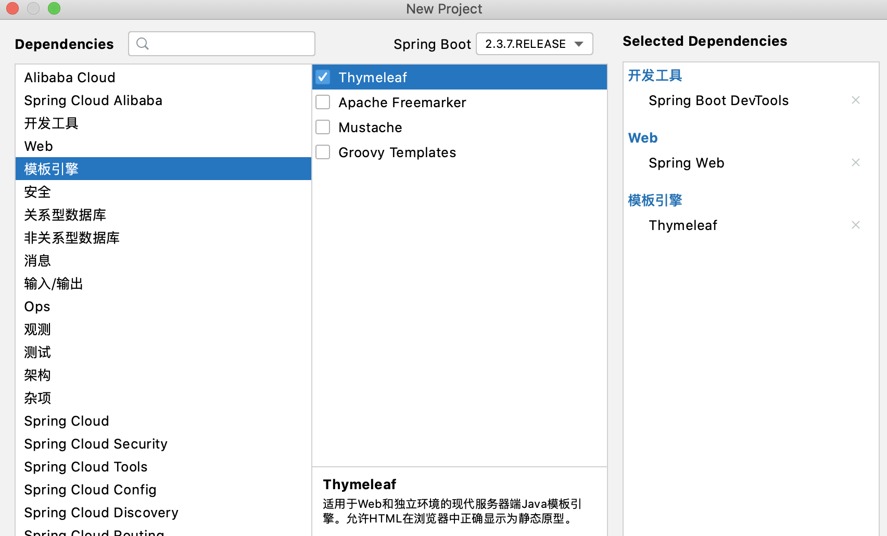
4.2.4 Hello World示例程序
步骤3：选择项目需要使用的组件
选择Template Engines中的Thymeleaf，即使用Thymeleaf模板引擎

Slide 33
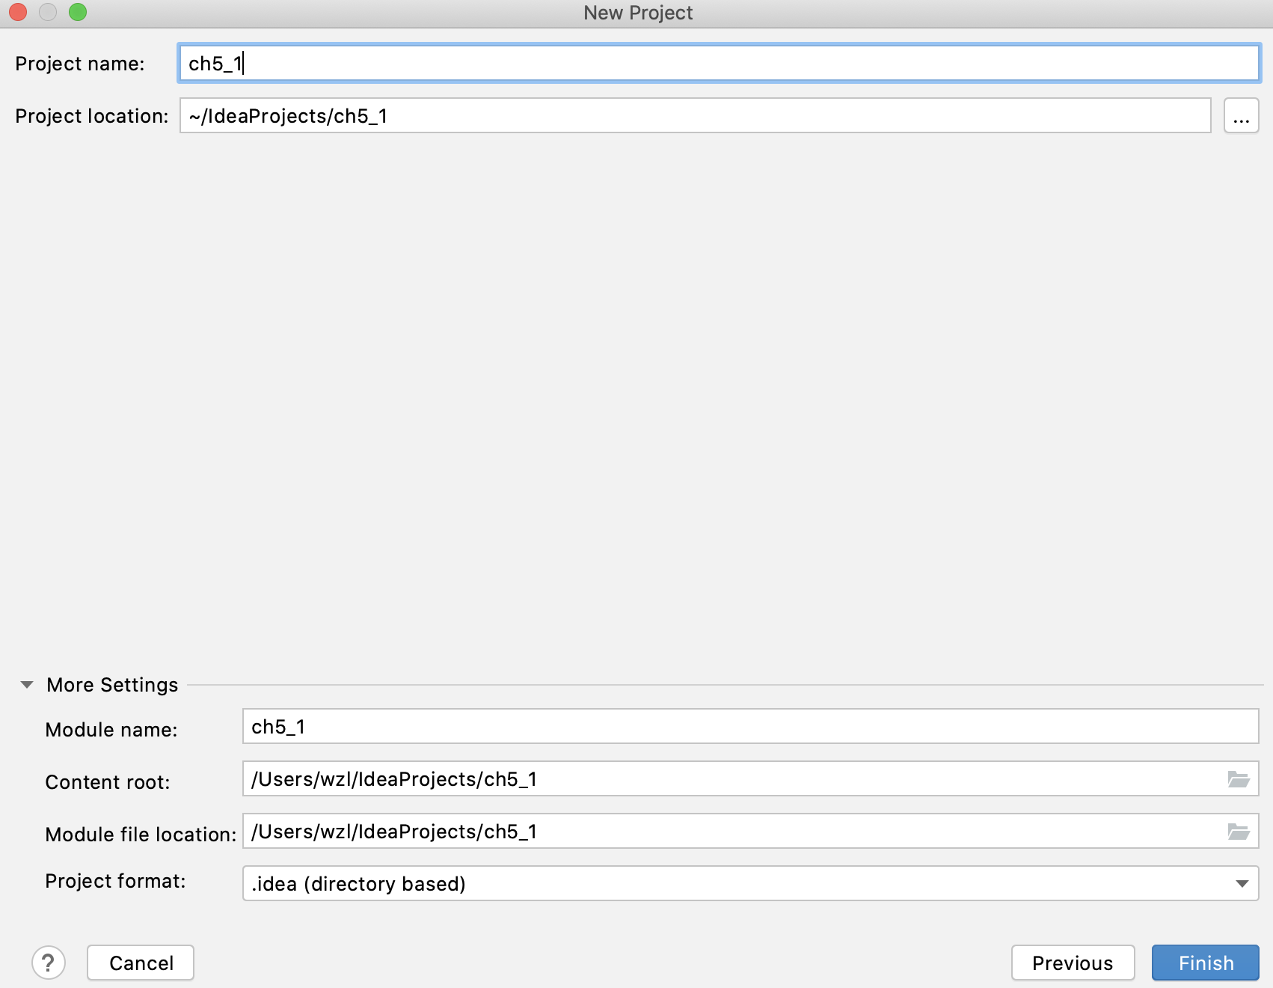
4.2.4 Hello World示例程序
步骤4：设置项目名称和路径

Slide 34
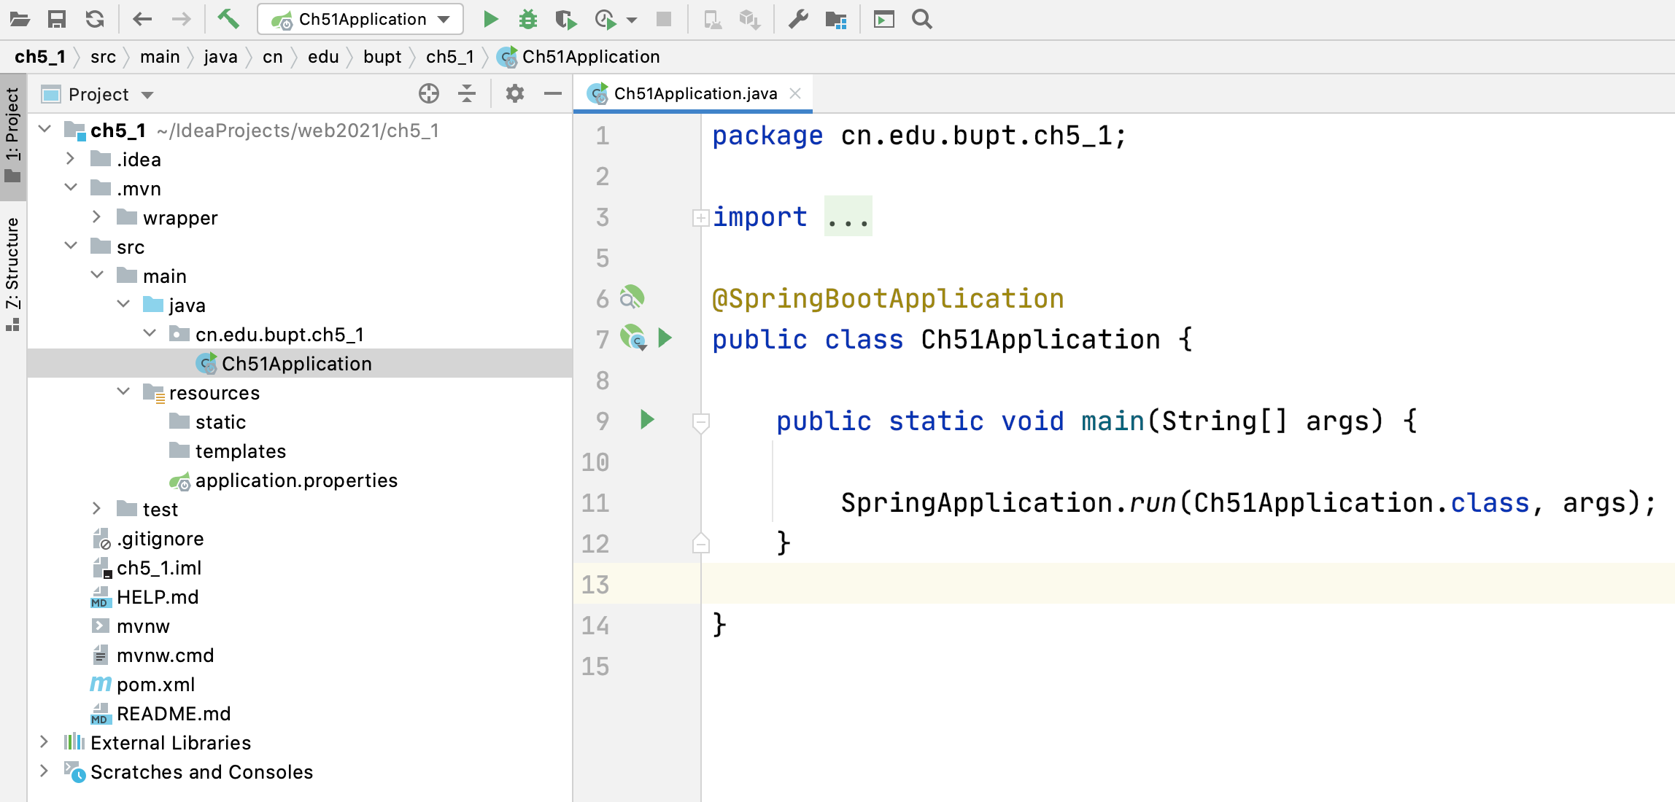
4.2.4 Hello World示例程序
步骤4：目录结构
应用程序入口
分别存放静态资源文件、模板文件
应用配置文件
Maven项目对象模型文件

Slide 35
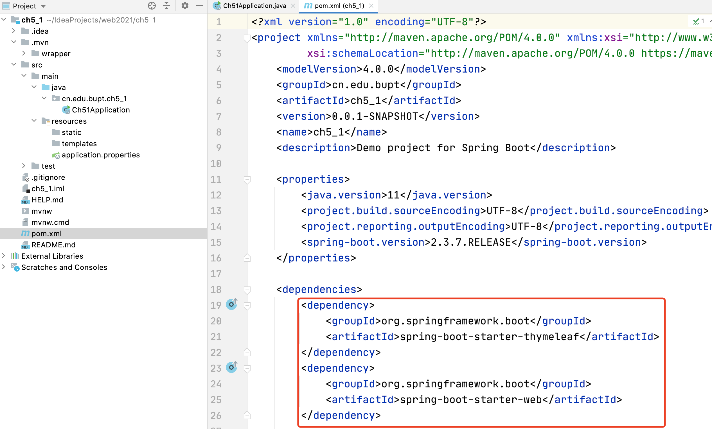
4.2.4 Hello World示例程序
步骤4：目录结构
可以看到在创建项目的脚手架工具中选择的组件
自动被添加到依赖中

Slide 36
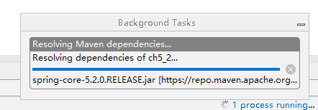
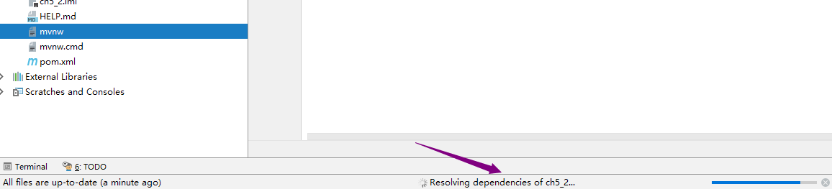
4.2.4 Hello World示例程序
步骤6：下载依赖
双击可查看下载任务
IDEA会自动下载依赖，如果下载特别慢，需将maven设置为国内源

Slide 37
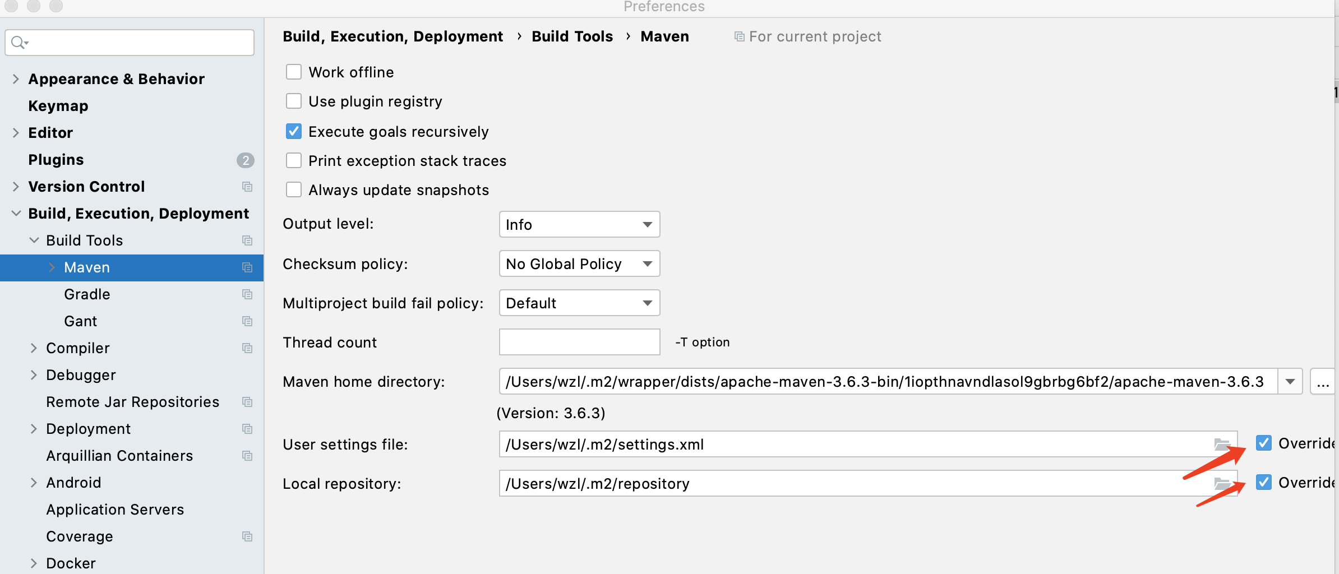
4.2.4 Hello World示例程序
步骤6：下载依赖
设置项目使用的Maven国内源的方式 IDEA-->Preferences-->Build,Execution,Deployment-->Build Tools
设置maven使用的settings.xml文件以及本地仓库位置

Slide 38
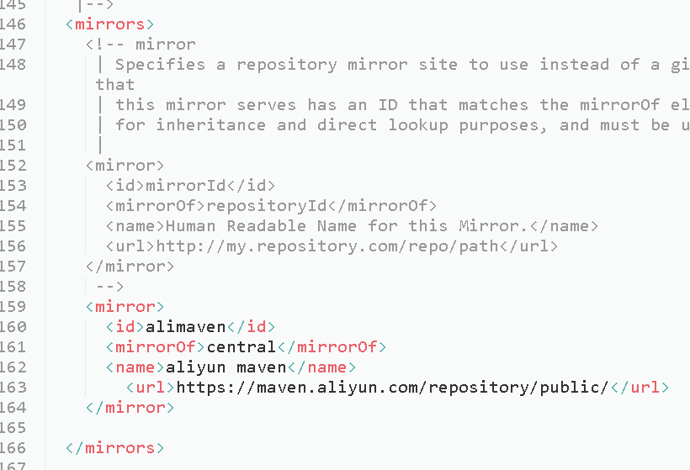
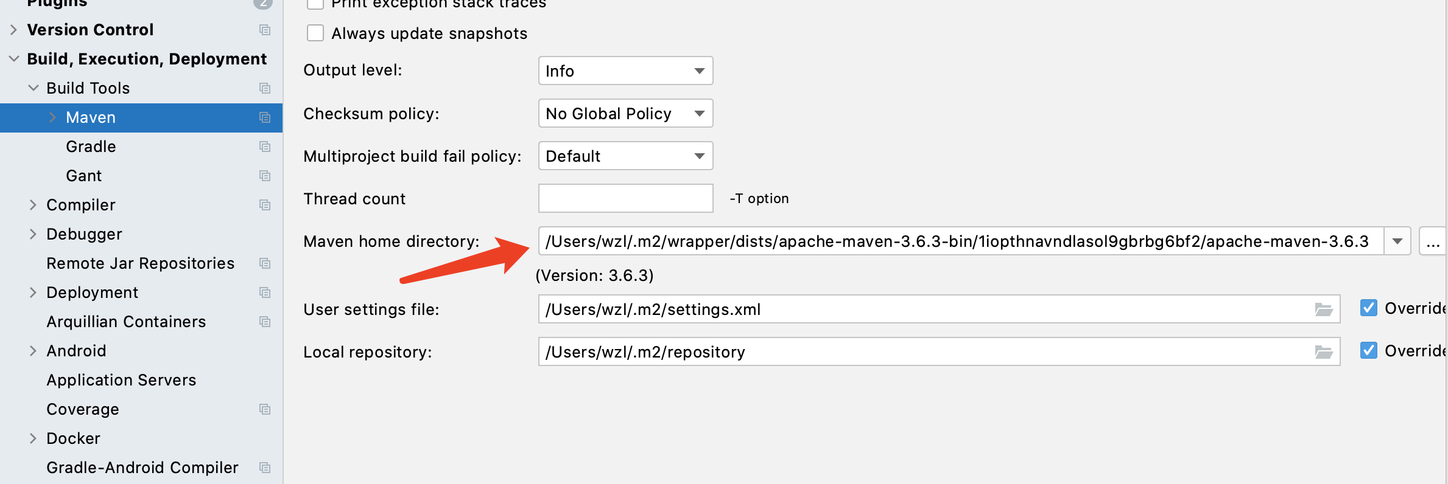
4.2.4 Hello World示例程序
步骤6：下载依赖
打开指定位置的settings.xml文件，在其中的mirrors结点处添加国内源
如果指定位置不存在settings.xml文件，可以从Maven home directroy路径下的conf中找到复制一份过来

Slide 39
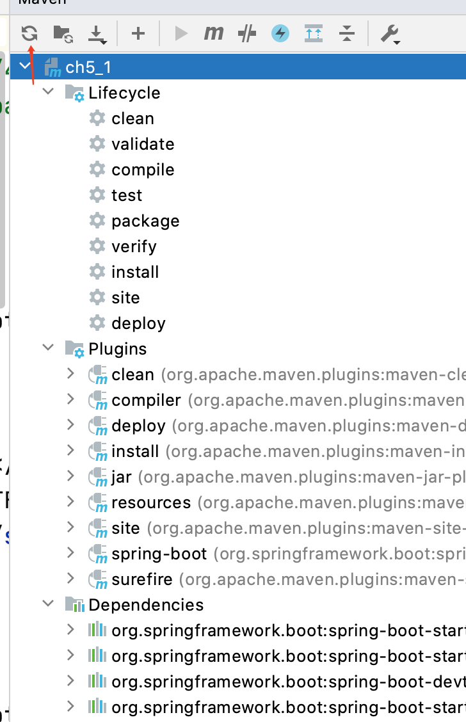
4.2.4 Hello World示例程序
步骤6：下载依赖
设定国内源后，或者下载依赖过程中异常中断，可以点击Reload All Maven Projects 按钮继续下载依赖，直至所有依赖下载完成。

Slide 40
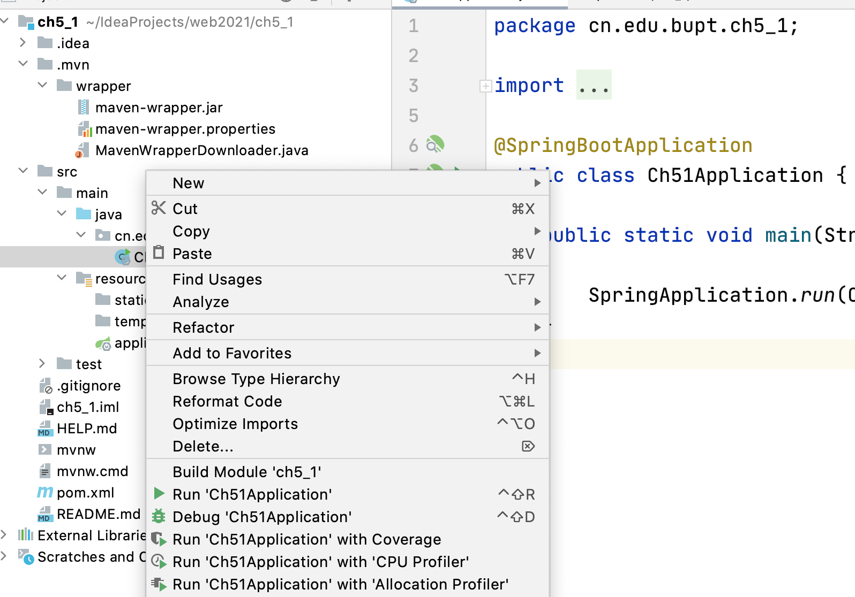
4.2.4 Hello World示例程序
步骤7：依赖下载完成，启动程序
在程序入口JAVA文件上点右键，选择Run

Slide 41
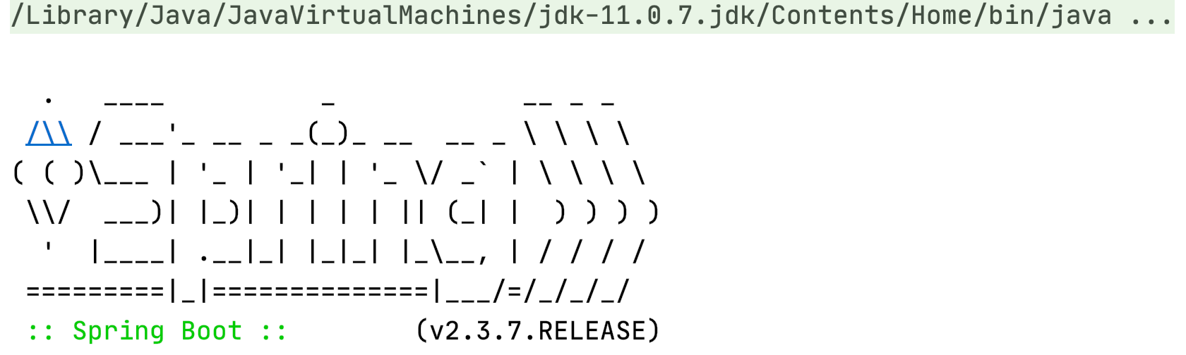
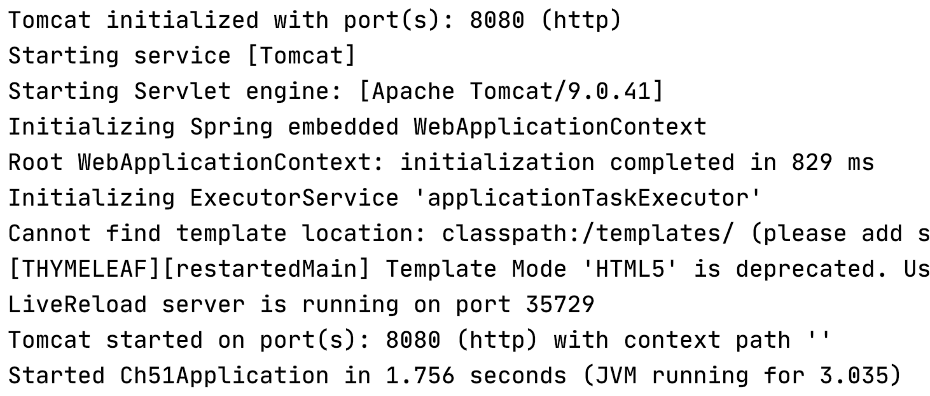
4.2.4 Hello World示例程序
步骤7：依赖下载完成，启动程序
控制台输出：

Slide 42
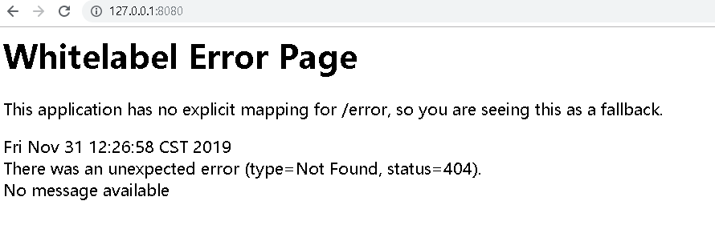
4.2.4 Hello World示例程序
步骤8：打开浏览器，访问http://127.0.0.1:8080

Slide 43
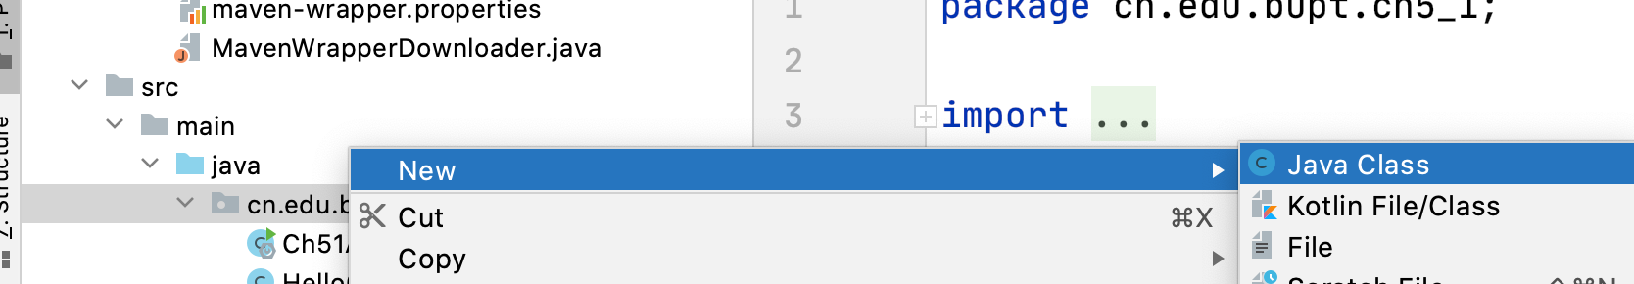
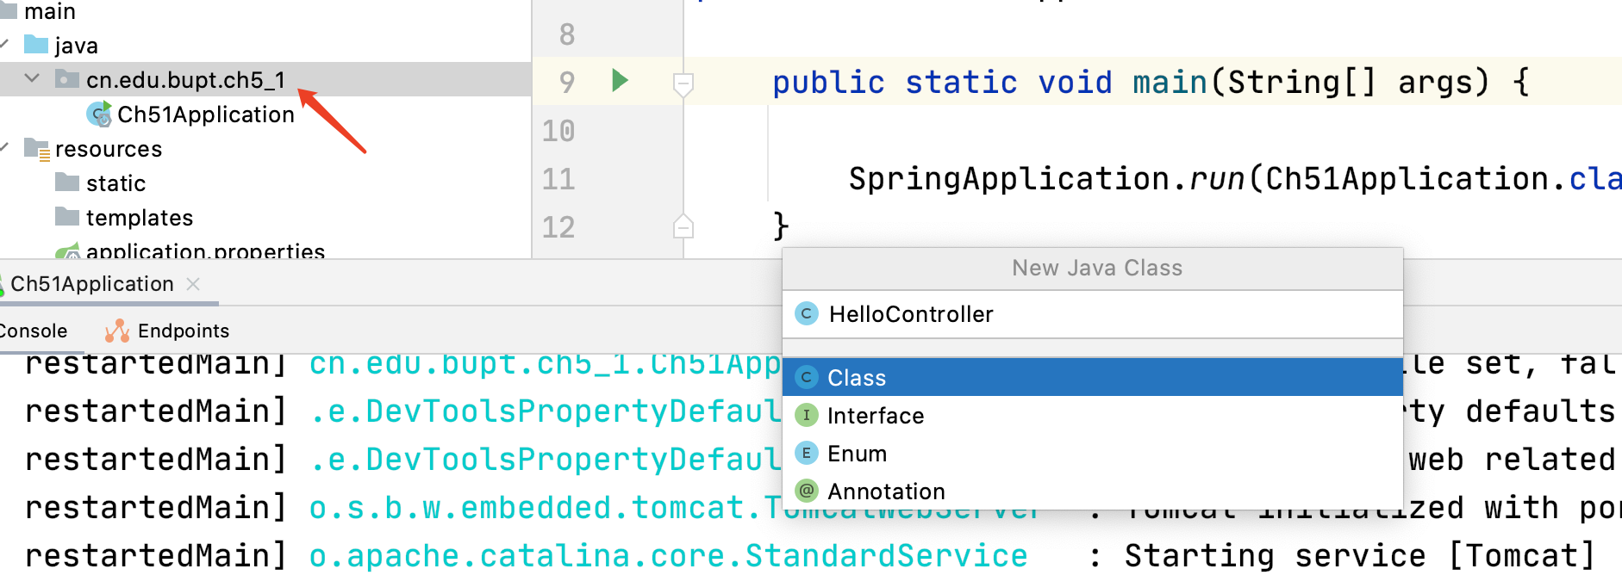
4.2.4 Hello World示例程序
步骤9：创建HelloController
在cn.edu.bupt.ch5_1包名上点右键选择创建 Java Class

Slide 44
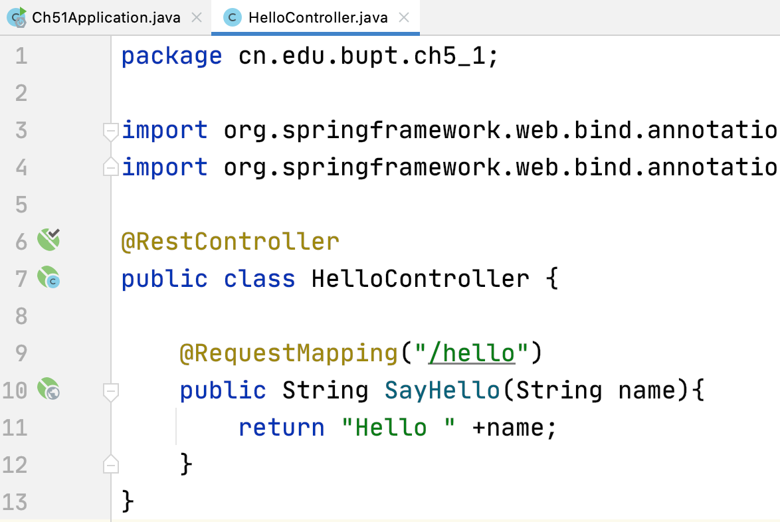
4.2.4 Hello World示例程序
步骤9：编写代码如下
RestController注解，可直接向浏览器返回正文内容
URL映射
从请求中提取参数
Notes:
@RestController public class HelloController { @RequestMapping("/hello") public String SayHello(String name){ return "Hello " + name; } }

Slide 45
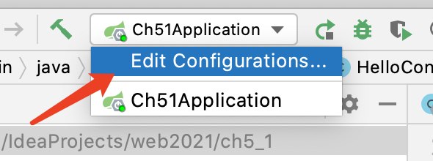
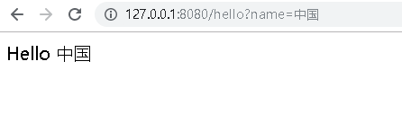

4.2.4 Hello World示例程序
步骤10：重新启动应用或设置运行配置为自动update
打开浏览器输入：
http://127.0.0.1:8080/hello?name=中国

Slide 46

4.2.4 Hello World示例程序
步骤11：创建IndexController，代码如下
Notes:
@Controller public class IndexController { @RequestMapping("/") public String index(Model model){ model.addAttribute("message", "Hello Spring MVC!"); return "index"; } }

Slide 47

4.2.4 Hello World示例程序
步骤12：在resources/templates下创建index.html，代码如下
Notes:
<h1 th:text="${message}"></h1>

Slide 48

4.2.4 Hello World示例程序
步骤13：打开浏览器输入 http://127.0.0.1:8080
Notes:
<h1 th:text="${message}"></h1>

